Slide 1
СИСТЕМНЫЙ ПОДХОД К УПРАВЛЕНИЮ ПО РЕЗУЛЬТАТУ ОБРАЗОВАНИЯ ОБУЧАЮЩИХСЯ С ОВЗ В ИНКЛЮЗИВНОЙ ШКОЛЕ
Соловьева Татьяна Александровна,
доктор пед. наук, член-корр. РАО, директор ФГБНУ «Институт коррекционной педагогики»

Slide 2
РЕЗУЛЬТАТЫ АНКЕТИРОВАНИЯ РОДИТЕЛЕЙ ДЕТЕЙ С ОВЗ, С ИНВАЛИДНОСТЬЮ, ИЛЛЮСТРИРУЮЩИЕ ОСОБЕННОСТИ ОРГАНИЗАЦИИ ОБУЧЕНИЯ ИХ ДЕТЕЙ (92355 ответов, ноябрь 2021 года)

Slide 3
РЕЗУЛЬТАТЫ АНКЕТИРОВАНИЯ РОДИТЕЛЕЙ ДЕТЕЙ С ОВЗ, С ИНВАЛИДНОСТЬЮ, ИЛЛЮСТРИРУЮЩИЕ ОСОБЕННОСТИ ОРГАНИЗАЦИИ ОБУЧЕНИЯ ИХ ДЕТЕЙ (92355 ответов, ноябрь 2021 года)
Школьники (7-10 лет)

Slide 4
РЕЗУЛЬТАТЫ АНКЕТИРОВАНИЯ РОДИТЕЛЕЙ ДЕТЕЙ С ОВЗ, С ИНВАЛИДНОСТЬЮ, ИЛЛЮСТРИРУЮЩИЕ ОСОБЕННОСТИ ОРГАНИЗАЦИИ ОБУЧЕНИЯ ИХ ДЕТЕЙ (92355 ответов, ноябрь 2021 года)
Школьники (15-18 лет)

Slide 5
ФЗ ОТ 24.09.2022 N 371-ФЗ «О ВНЕСЕНИИ ИЗМЕНЕНИЙ В ФЕДЕРАЛЬНЫЙ ЗАКОН «ОБ ОБРАЗОВАНИИ В РОССИЙСКОЙ ФЕДЕРАЦИИ» И СТАТЬЮ 1 ФЕДЕРАЛЬНОГО ЗАКОНА «ОБ ОБЯЗАТЕЛЬНЫХ ТРЕБОВАНИЯХ В РОССИЙСКОЙ ФЕДЕРАЦИИ»
ЕДИНЫЕ ФЕДЕРАЛЬНЫЕ
ОБЩЕОБРАЗОВАТЕЛЬНЫЕ
ПРОГРАММЫ
Реализация: с 1 СЕНТЯБРЯ 2023 года

Slide 6
ЕДИНОЕ ОБРАЗОВАТЕЛЬНОЕ ПРОСТРАНСТВО
ПСИХОЛОГО-ПЕДАГОГИЧЕСКАЯ ПОМОЩЬ
ПСИХОЛОГО-ПЕДАГОГИЧЕСКАЯ РЕАБИЛИТАЦИЯ И АБИЛИТАЦИЯ (РЕАБИЛИТАЦИЯ СРЕДСТВАМИ ОБРАЗОВАНИЯ)
ПСИХОЛОГО-ПЕДАГОГИЧЕСКАЯ РЕАБИЛИТАЦИЯ – отдельный модуль программы коррекционной работы (обязательный элемент структуры как основной, так и адаптированной основной общеобразовательной программы, а, значит, является элементом содержания образования как детей с ОВЗ, так и детей-инвалидов (в том числе при отсутствии статуса «ограниченные возможности здоровья»)

Slide 7
ОБРАЗОВАТЕЛЬНО-РЕАБИЛИТАЦИОННЫЙ ПРОЦЕСС. ТЕХНОЛОГИИ ЕГО ПРОЕКТИРОВАНИЯ И ОРГАНИЗАЦИИ

Slide 8
ДРУЖЕЛЮБНАЯ, КОМФОРТНАЯ, БЕЗОПАСНАЯ ОБРАЗОВАТЕЛЬНАЯ СРЕДА
Организация и управление
Индивидуальная динамика обучения, воспитания, развития обучающихся
Сопровождение участников образовательных отношений
Уточнение понятийного критериального аппарата
Что это значит для директора, учителя, психолога, родителя, обучающегося?
Моделирование условий среды для школ с разным ресурсным обеспечением
Выделение новых (?) задач управления образовательным процессом
Учет научных представлений об «искомых образовательных результатах», понимание их связи с форматами и содержанием образования
Вопросы профессионального обучения
Сетевое взаимодействие с организациями-партнерами (какими?)
Регламенты профессиональной коммуникации, профессионального взаимодействия педагогических работников
Определение границ прав и объема ответственности родителей обучающихся, самих обучающихся

Slide 9
СИСТЕМНЫЙ ПОДХОД К УПРАВЛЕНИЮ ПО РЕЗУЛЬТАТУ В СПЕЦИАЛЬНОМ И ИНКЛЮЗИВНОМ ОБРАЗОВАНИИ
Взаимодействие и общение на уроке и вне его по типу «учитель-ученик с ОВЗ», «ученик с ОВЗ-нормативно развивающиеся одноклассники»
МИКРОУРОВЕНЬ
Компоненты образовательной среды (материальный, содержательный, социальный) МАКРОУРОВЕНЬ
Регуляция связей между элементами на разных уровнях (правовая регуляция, структурирование, адаптация и корректировка программ, актуальные ресурсы и их приращение)
Мониторинг/самообследование
Выяснение причин и механизмов полученного результата
(как положительного, так и отрицательного)
Корректировка/составление программы развития образовательной организации
Внедрение системы организационно-педагогических условий
Формулировка запроса на научно-методическое сопровождение/обучение специалистов

Slide 10
СОСТАВЛЯЮЩИЕ СИСТЕМНОГО ПОДХОДА К УПРАВЛЕНИЮ ПО РЕЗУЛЬТАТУ
Основная задача «ресурсное обеспечение»
Основная (значимая) задача
«мероприятия по развитию комфортной образовательной среды»
информирование
о достижениях ребенка, изменении его образовательных потребностей и новых задачах сопровождения
учет актуального ресурсного обеспечения, поиск возможностей
конкретизация целей и результатов
согласованность действий, дифференциация требований
соответствие инструментов задачам
Основная (значимая) задача «взаимодействие семьи и школы»
Внедрение внутришкольной системы развития комфортной образовательной среды
Планирование
и реализация программы развития комфортной образовательной среды
Оценка результатов
и обновление программы развития комфортной образовательной среды

Slide 11
СИСТЕМА ОРГАНИЗАЦИОННО-ПЕДАГОГИЧЕСКИХ УСЛОВИЙ
Оптимизация локального нормативного обеспечения вопросов, регулирования прав и обязанностей образовательной организации и родителей ребенка, основанная на картировании образовательных ресурсов и услуг образовательной организации, получении информированного согласия родителей на реализацию рекомендованного их ребенку варианта АООП НОО в условиях актуального ресурсного обеспечения школы
Достижение согласованности действий администрации и педагогического коллектива в выдвижении и реализации единых требований к организации взаимодействия и общения с детьми с ОВЗ в урочное и внеурочное время, основанное на понимании причин и механизмов возникающих у детей трудностях коммуникации, анализа и переработки информации, НО обеспечивающих максимально доступный конкретному ребенку уровень сложности в обучении (принцип «адаптация значит не упрощение, а обеспечение доступности для понимания учеником с ОВЗ смысла и порядка действий для самостоятельного решения задачи ребенка при минимально необходимом объеме помощи со стороны»)
Регулирование процесса взаимодействия специалистов внутри и во вне образовательной организации, экспертов с целью инструментализации программного обеспечения учебного процесса, разработки для внутреннего использования дидактических материалов, включая электронные ресурсы, отвечающего принципам встроенной дифференциации требований к образовательным результатам, использование специальных контрольно- измерительных материалов с целью выявления динамики продвижения обучающихся с ОВЗ и обновления программного материала
Обеспечение научно-методического сопровождения (непрерывного и/или по запросу) становления и развития позитивного профессионального опыта обучения детей̆ с особыми образовательными потребностями как результата включения и удержания их в новой сложной образовательной среде общеобразовательной организации.

Slide 12
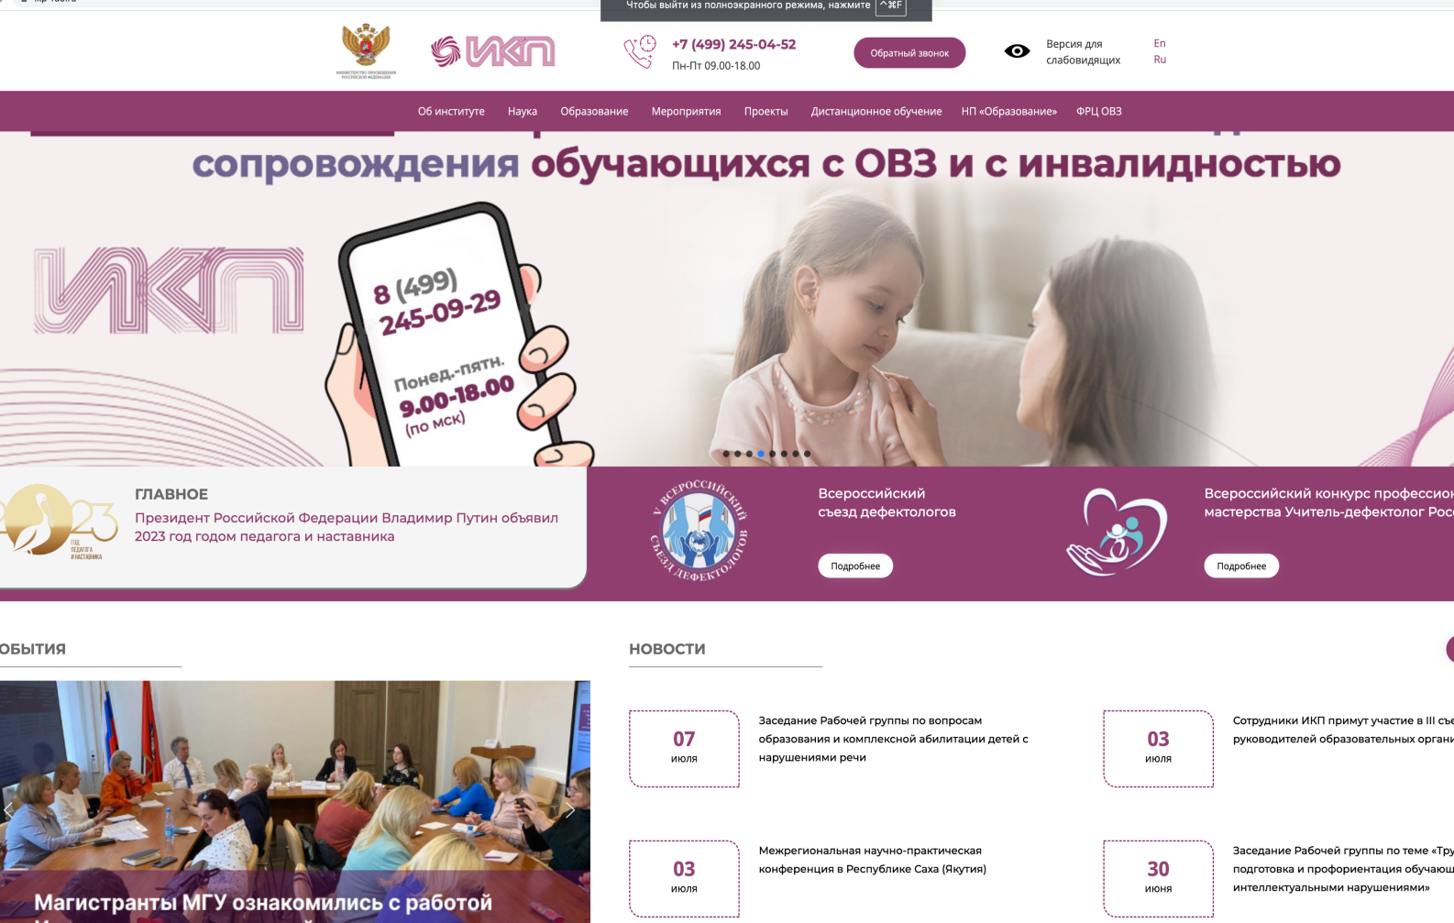
ИНСТИТУТ КОРРЕКЦИОННОЙ ПЕДАГОГИКИ
ОСУЩЕСТВЛЯЕТ НАУЧНО-МЕТОДИЧЕСКОЕ СОПРОВОЖДЕНИЕ НЕПРЕРЫВНОГО ОБРАЗОВАНИЯ ЛИЦ С ОВЗ
Видео консультации для родителей и специалистов
Методические пособия и материалы
Обучающие мастер-классы по вопросу внедрения ФАОП

Slide 13
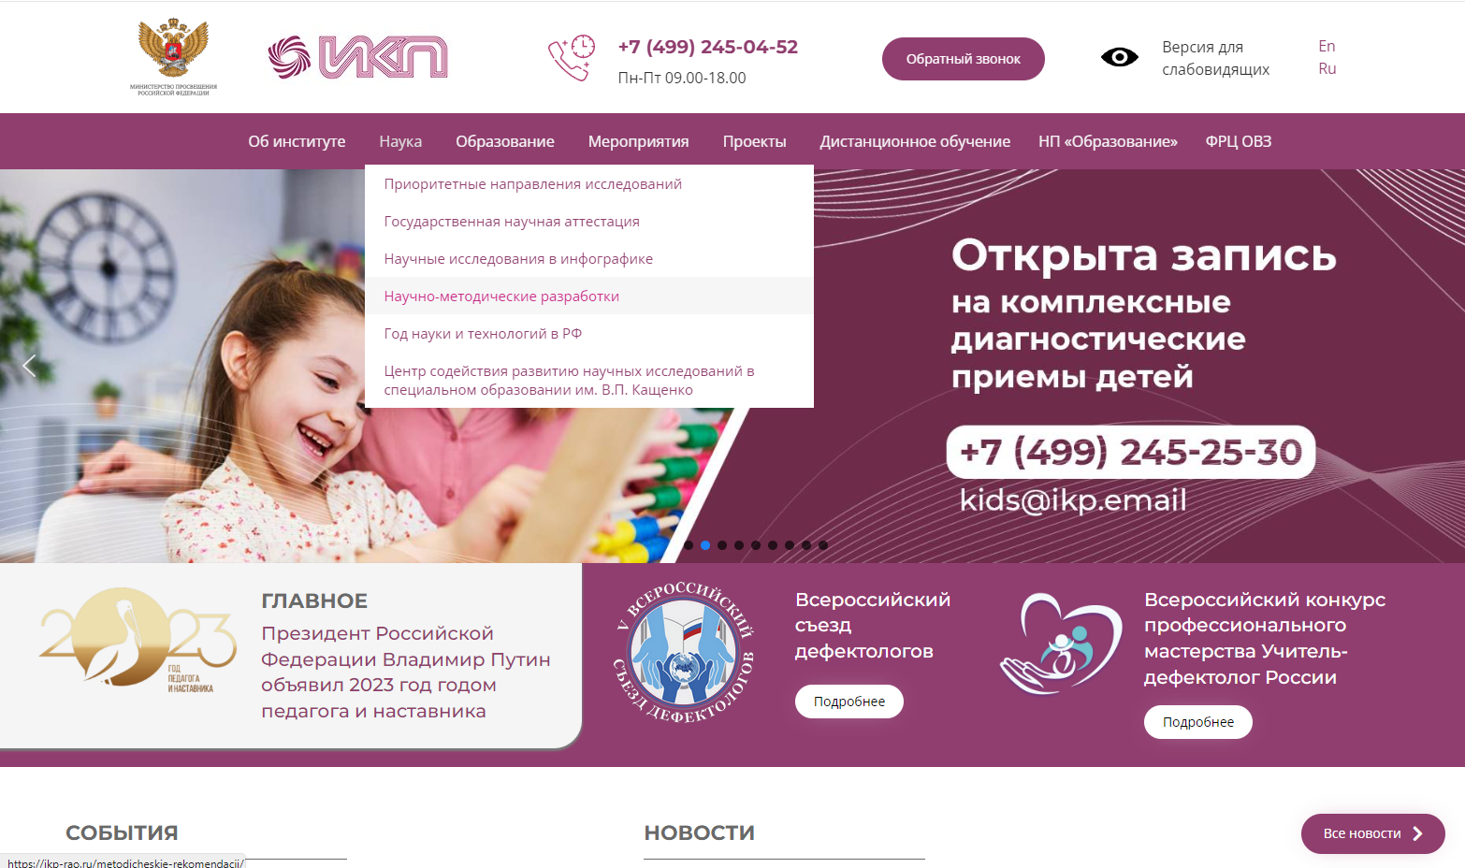
НАУЧНО-МЕТОДИЧЕСКОЕ ОБЕСПЕЧЕНИЕ

Slide 14
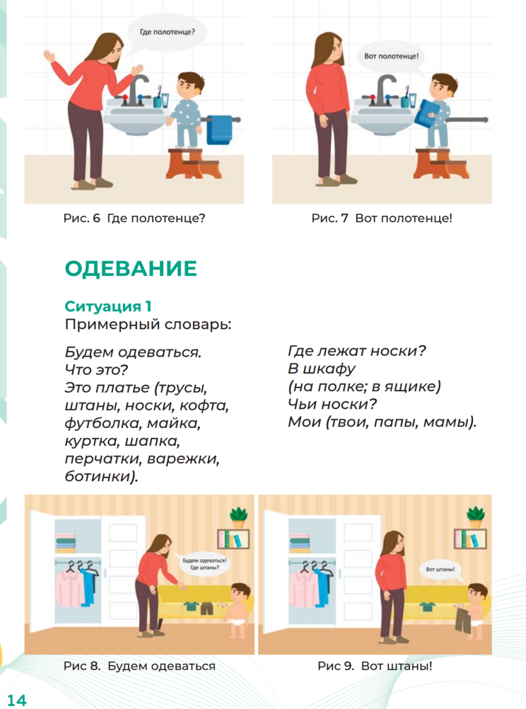
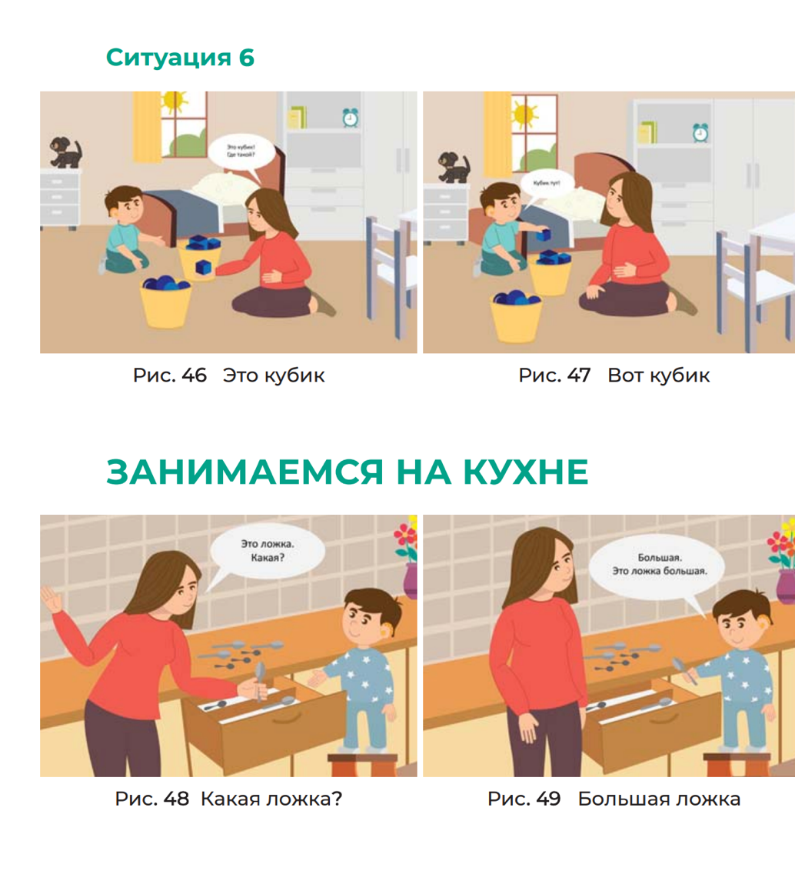
МЕТОДИЧЕСКОЕ ОБЕСПЕЧЕНИЕ В ПОМОЩЬ РОДИТЕЛЯМ ДЕТЕЙ С ОВЗ (ГЛУХИЕ РОДИТЕЛИ)

Slide 15
МЕТОДИЧЕСКОЕ ОБЕСПЕЧЕНИЕ В ПОМОЩЬ РОДИТЕЛЯМ ДЕТЕЙ С ИНТЕЛЛЕКТУАЛЬНЫМИ НАРУШЕНИЯМИ

Slide 16
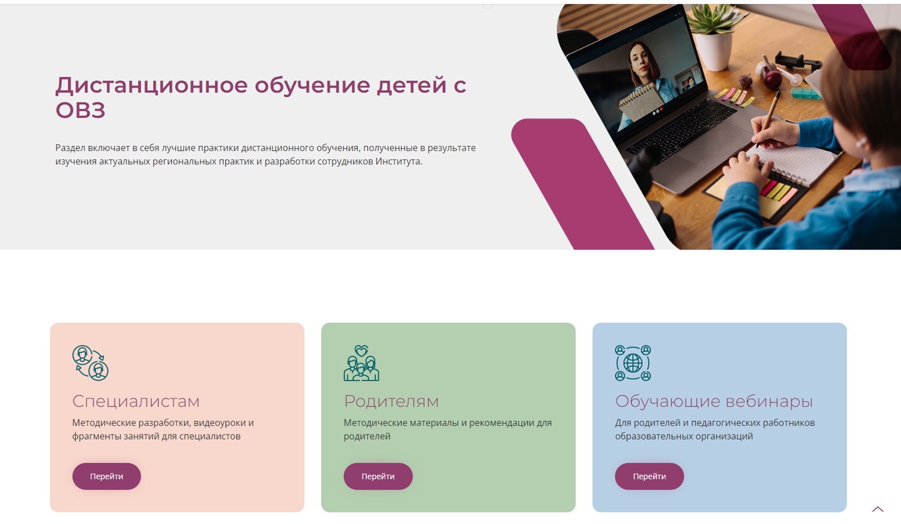
НАУЧНО-МЕТОДИЧЕСКОЕ ОБЕСПЕЧЕНИЕ

Slide 17
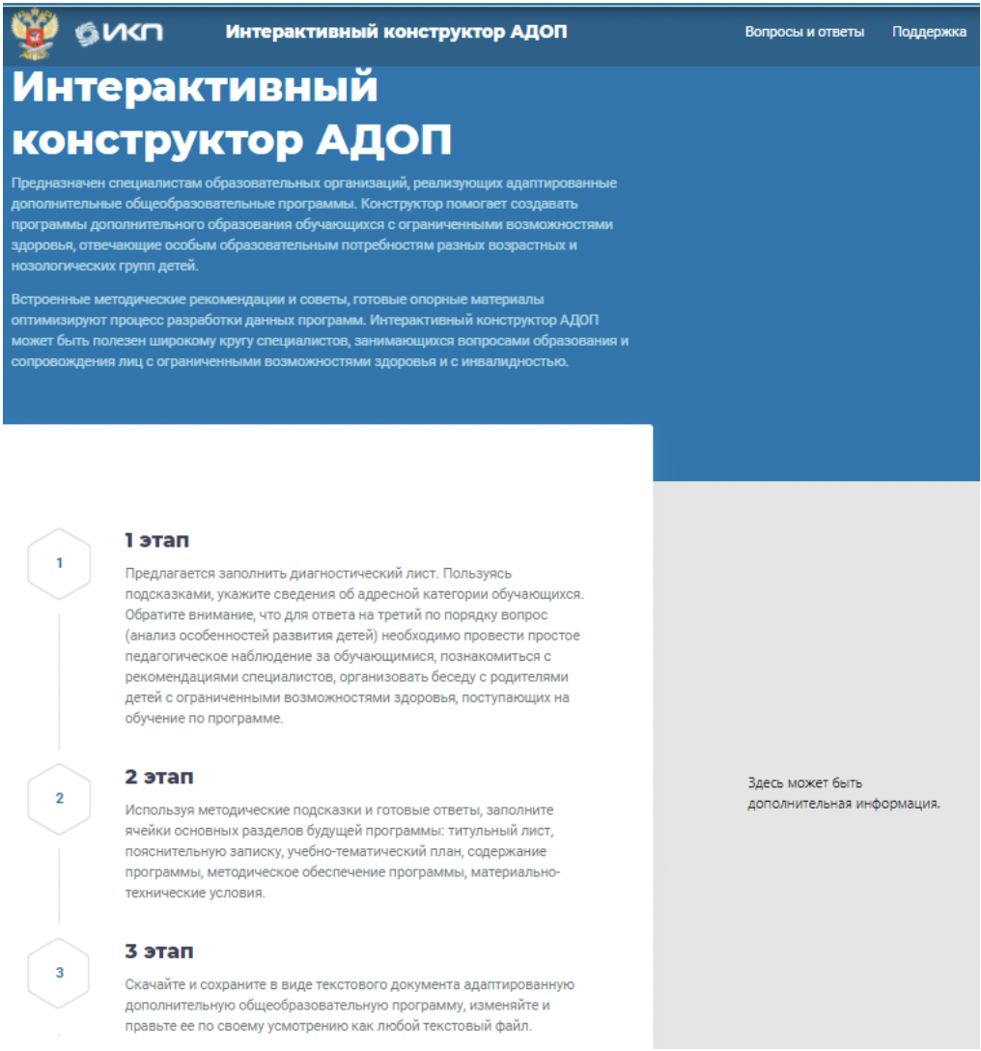
ИНТЕРАКТИВНЫЙ КОНСТРУКТОР АДОП
Предназначен специалистам образовательных организаций, реализующих адаптированные дополнительные общеобразовательные программы
Помогает создавать программы дополнительного образования обучающихся с ОВЗ, отвечающие особым образовательным потребностям разных возрастных и нозологических групп детей
https://adop.ikp-rao.ru/

Slide 18
ИНТЕРАКТИВНЫЙ КОНСТРУКТОР АДОП
Подбирает рекомендации к структурированию задач, результатов, условий реализации программы с учетом:
возраста
нозологической категории/группы
особенностей развития, требующих учета при обучении
категории обучающихся с ОВЗ, проявляющих способности к творческой деятельности, спорту и т.д.
https://adop.ikp-rao.ru/

Slide 19
КОНСТРУКТОР РАБОЧИХ ПРОГРАММ
УЧИТЕЛЯ ИНКЛЮЗИВНОГО КЛАССА

Slide 20
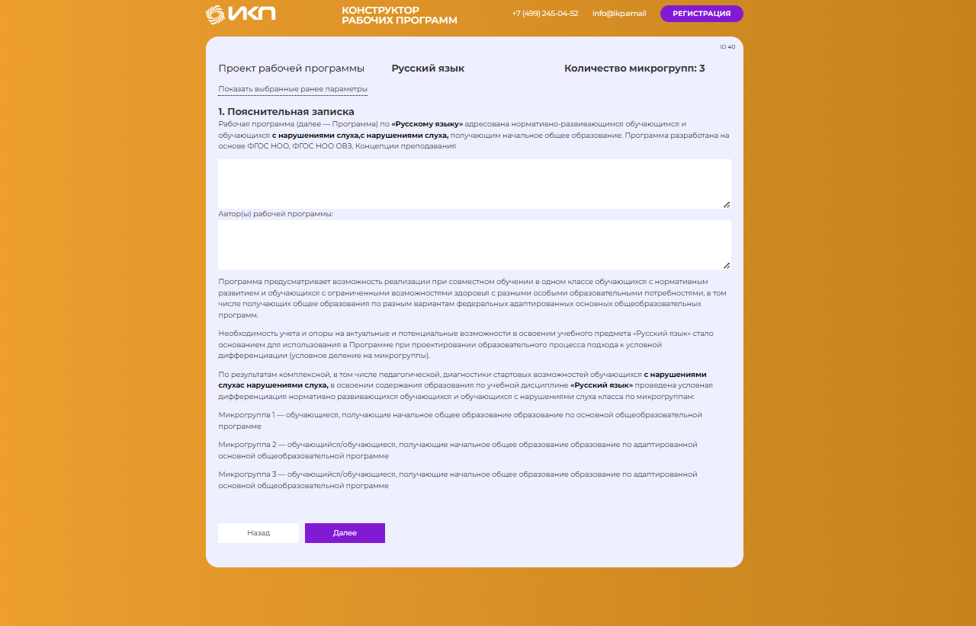
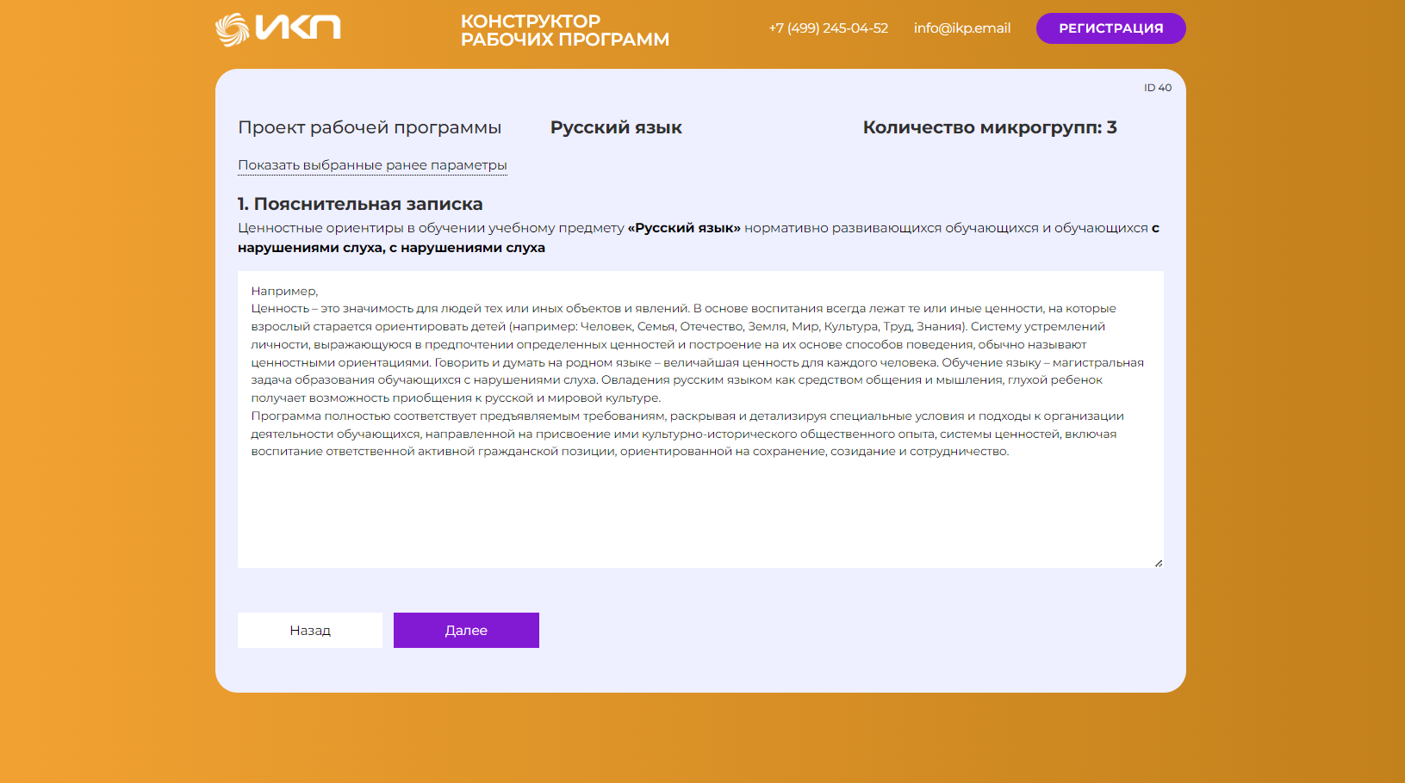
КОНСТРУКТОР РАБОЧИХ ПРОГРАММ
УЧИТЕЛЯ ИНКЛЮЗИВНОГО КЛАССА
Система предлагает готовые шаблоны с возможностью дополнения и изменения данных
Готовая программа сохраняется в личном кабинете. Удобно обновлять в случае необходимости (по результатам текущей и промежуточной аттестации обучающихся)

